Slide 1
ΠΜΣ «Καρδιομεταβολική Ιατρική»
Αθήνα, 17/3/2026
Αρτηριακή Υπέρταση και Καρδιομεταβολική Νόσος
Παθοφυσιολογία – Κατευθυντήριες Οδηγίες
Αρτηριακή Υπέρταση:
Βλάβες οργάνων στόχων
Χρήστος Γεωργακόπουλος
Καρδιολόγος
Επιμελητής B’
Τμήμα Επειγόντων Περιστατικών
ΓΝΝΘΑ «Η ΣΩΤΗΡΙΑ»

Slide 2
ΠΜΣ «Καρδιομεταβολική Ιατρική»
Αθήνα, 17/3/2026
Αρτηριακή Υπέρταση - Βλάβες οργάνων στόχων
Χρήστος Γεωργακόπουλος
Καρδιολόγος
Επιμελητής B’
Τμήμα Επειγόντων Περιστατικών
ΓΝΝΘΑ «Η ΣΩΤΗΡΙΑ»

Slide 3


Πρόβλεψη του συνολικού καρδιαγγειακού κινδύνου
Ένα παιχνίδι των βιοστατιστικών;
Μια απατηλή διαδικασία;
Notes:
3

Slide 4
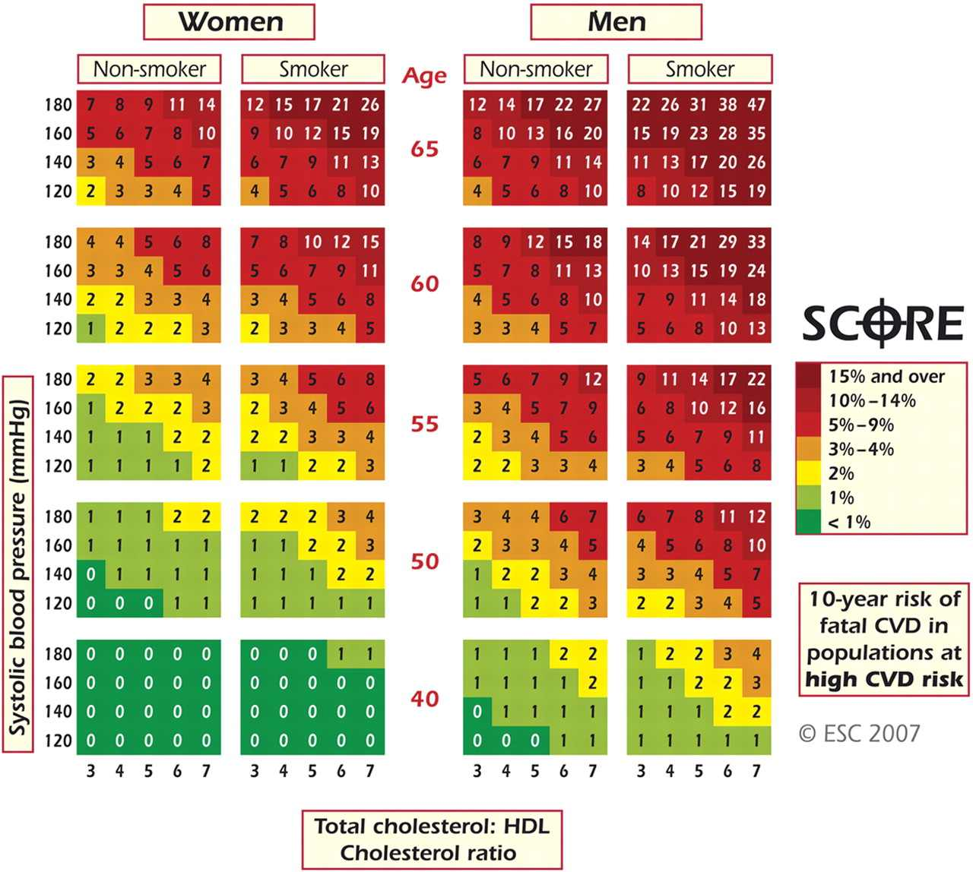
HeartSCORE
Πρόβλεψη του συνολικού καρδιαγγειακού κινδύνου
High/low risk countries
Variables:
Gender, age, smoking, SBP, TC:HDL ratio
Notes:
4

Slide 5
Ορισμός του βιοδείκτη
Υπάρχει ένα υπολογίσιμο ποσοστό κινδύνου που δεν μπορεί να προβλεφθεί από τα υπάρχοντα μοντέλα κινδύνου
Οι παραδοσιακές μέθοδοι διάγνωσης είναι συχνά ανεπαρκείς.
Τα περισσότερα εμφράγματα προέρχονται από στενώσεις στα στεφανιαία <50%, οι οποίες συχνά δεν μπορούν να ανιχνευτούν με τις παραδοσιακές μεθόδους (π.χ. δοκιμασία κοπώσεως, stress echo κ.α)

Slide 6

Ορισμός του βιοδείκτη
Στα τελικά στάδια της νόσου είναι εύκολο να διαγνώσεις τη νόσο, αλλά δύσκολο να τη θεραπεύσεις. Στα αρχικά είναι εύκολο να θεραπεύσεις, αλλά δύσκολο να διαγνώσεις.
Niccolo Machiavelli, Il Principe, 1513

Slide 7
Ορισμός του βιοδείκτη
Βιοδείκτης:
Ένα μετρήσιμο μέγεθος που προβλέπει την εξέλιξη της νόσου, τα κλινικά συμβάματα και την ανταπόκριση στις θεραπευτικές παρεμβάσεις.

Slide 8

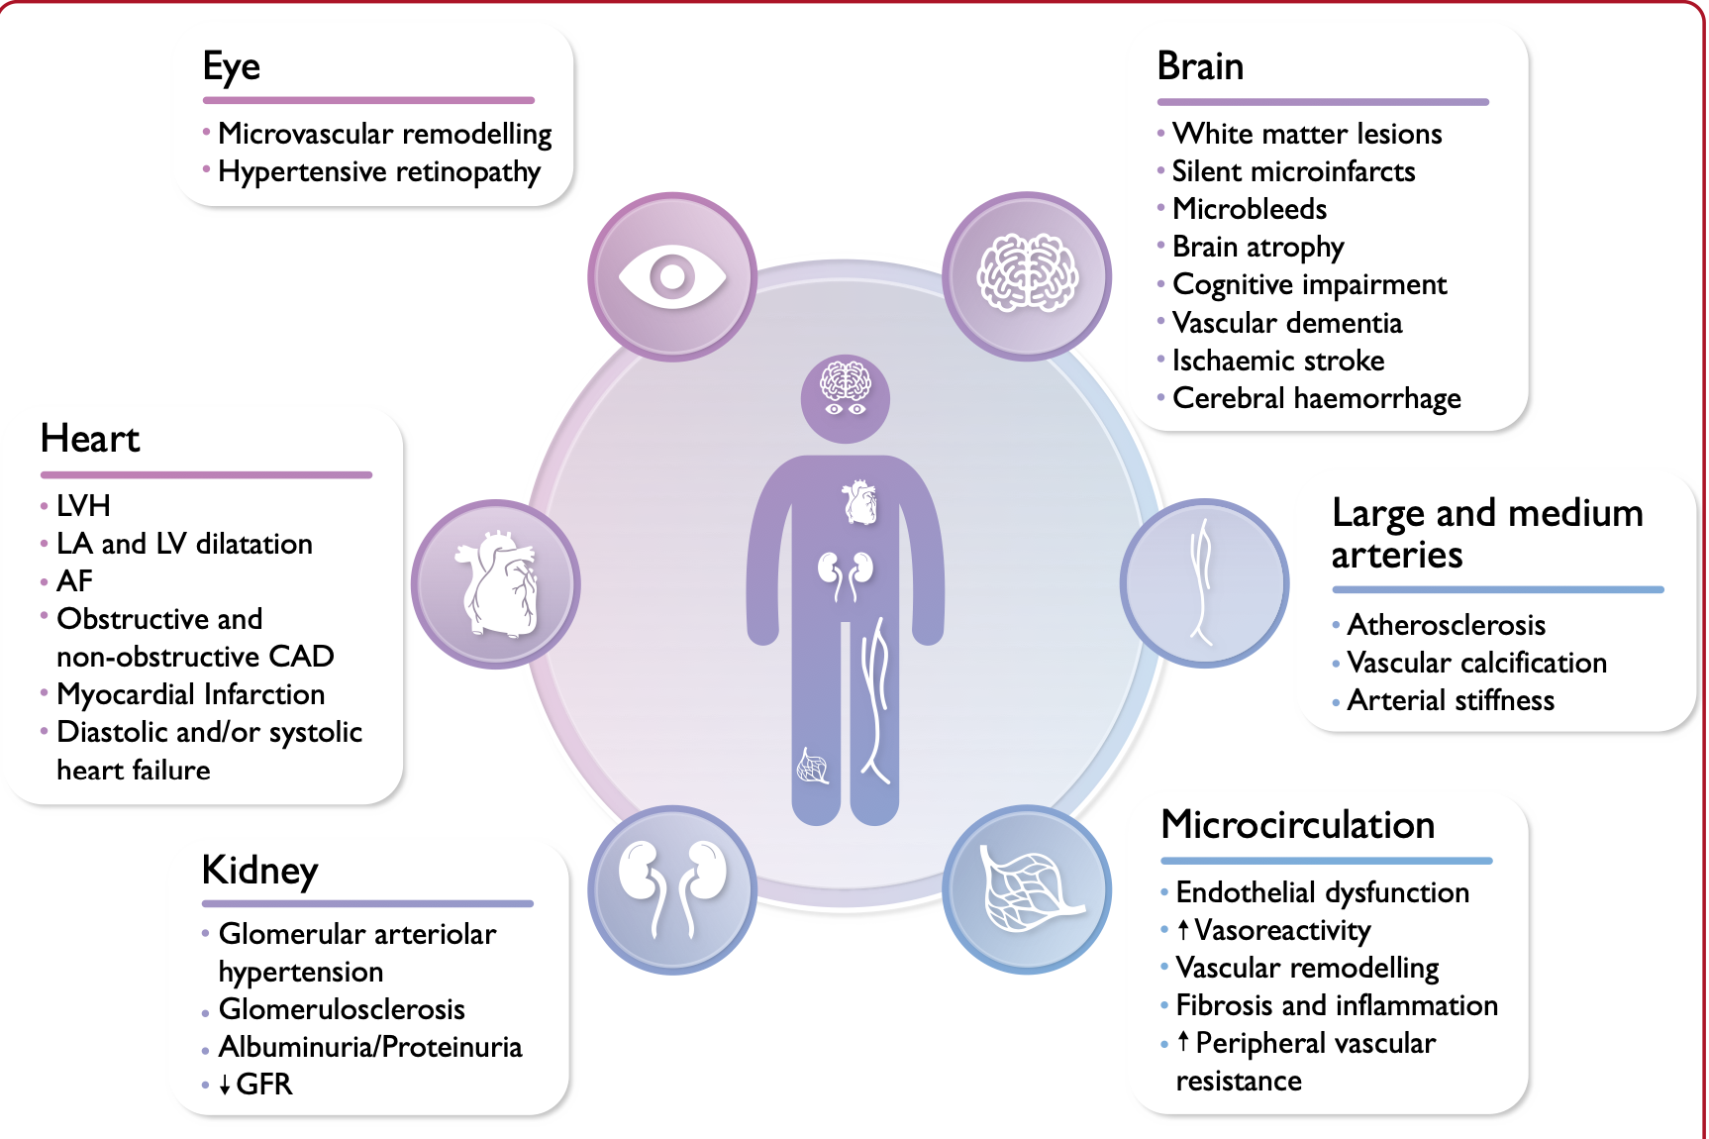

Hypertension-mediated organ damage

Slide 9
Συνολικός καρδιαγγειακός κίνδυνος και
ο ρόλος των βιοδεικτών
Ανίχνευση υποκλινικής - ασυμπτωματικής βλάβης
Βιοδείκτες | Μέθοδοι / Τεχνικές
Καρδιακοί δείκτες | ΗΚΓ, U/S
Αγγειακοί δείκτες (Μακροκυκλοφορία) | Πάχος έσω-μέσου χιτώνα/πλάκα καρωτίδας Ελαστικότητα αορτής Δείκτης σφυρών βραχίονα Αορτικοί αιμοδυναμικοί βιοδείκτες
Αγγειακοί δείκτες (Μικροκυκλοφορία) | Βυθοσκόπηση
Νεφρικοί δείκτες | eGFR, λεύκωμα ούρων, μικροαλβουμινουρία
Εγκεφαλικοί δείκτες | MRI/CT εγκεφάλου

Slide 10
ΠΜΣ «Καρδιομεταβολική Ιατρική»
Αρτηριακή υπέρταση – Βλάβες οργάνων στόχων
Βλάβες οργάνων στόχων
ΝΕΦΡΟΙ

Slide 11
Υπέρταση και νεφρός: θύτης ή θύμα

Slide 12
Hypertension is a risk for Renal failure 332,544 men screened for MRFIT
12,866 Cr, UPr – 7,817 Cr <1.2 mg/dl, UPr < +
* p<0.001
Hypertension
§ Men with optimal blood pressure was the reference category.
Klag MJ, et al. N Engl J Med. 1996;334(1):13-18

Slide 13
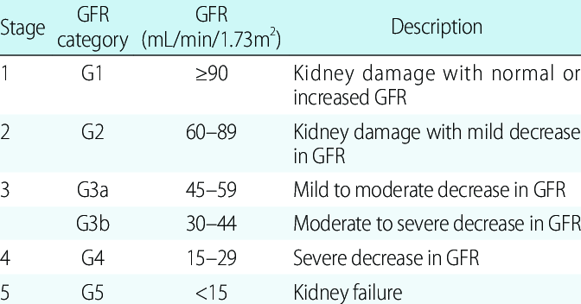
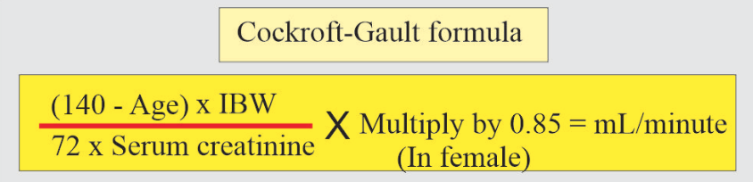
Εκτίμηση νεφρικής λειτουργίας
Όχι με ουρία και κρεατινίνη
Αλλά με το ρυθμό σπειραματικής διήθησης (Glomerular Filtration Rate-GFR)

Slide 14
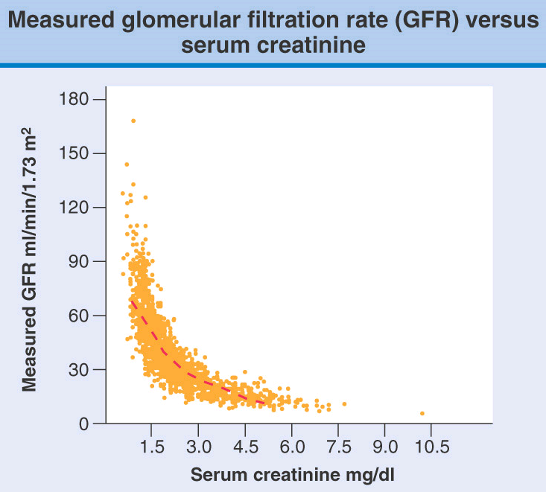
ΣΧΕΣΗ ΚΡΕΑΤΙΝΙΝΗΣ ΚΑΙ GFR

Slide 15
Υπέρταση και νεφρός: θύτης ή θύμα
A progressive reduction in eGFR and increased albuminuria indicate progressive loss of renal function, and are both independent and additive predictors of increased CV risk and progression of renal disease

Slide 16
Το GFR δεν αρκεί για την εκτίμηση της νεφρικής βλάβης Πως θα εκτιμηθεί η νεφρική λειτουργία

Slide 17
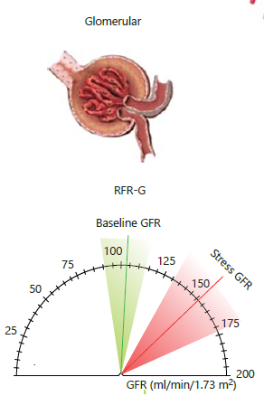
“Λειτουγική εφεδρεία νεφρού (Renal Reserve)”
Ορισμός: Η ικανότητα των νεφρών να αυξάνουν το ρυθμό σπειραματικής διήθησης (GFR) ως απάντηση σε φυσιολογικά ή παθολογικά ερεθίσματα

Slide 18
Λειτουργικές Εφεδρείες Νεφρού (RFR)
Renal Functional Reserve (RFR) describes the capacity of the kidney to increase GFR under certain stimuli or demands
Conceptually, the capacity to increase GFR during stress can alter the results of renal function studies
Sharma et al.Clin Pract 2014;127:94–100

Slide 19
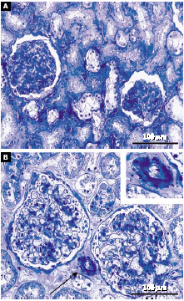
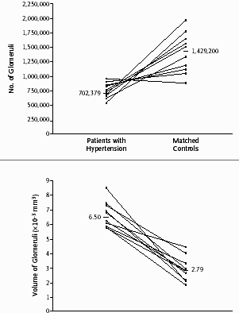
Nephron Number in Patients with Hypertension
Keller G et al. N Engl J Med 2003;348:101-8
Number
Normal
46%
Hypertension
133%
Volume

Slide 20
Λευκωματουρία

Slide 21
Λευκωματουρία
Ο καλύτερος δείκτης για την εξέλιξη της ΧΝΝ
Normal albumin excretion
<30 mg/24 hours
Microalbuminuria
20-200 μg/min or 30-300 mg/24 hours
Macroalbuminuria
>300 mg/24 hours
Nephrotic range proteinuria
>3 g/24 hours

Slide 22
Εκτίμηση πρωτεΐνης/αλβουμίνης ούρων
Υπο φυσιολογικές συνθήκες δεν έχουμε πρωτεΐνη ή αλβουμίνη στα ούρα
Διηθείται μια ποσότητα που διασπάται σε αμινοξέα ή ενδοκυττώνεται και επαναρροφάται
60-80% των πρωτεϊνών των ούρων είναι αλβουμίνη

Slide 23
Normal urinary protein excretion
Persistent albumin excretion between 30 and 300 mg/day (20 to 200 mcg/min) is called moderately increased albuminuria (formerly called "microalbuminuria")..
Albumin excretion above 300 mg/day (200 mcg/min) is considered overt proteinuria or severely increased albuminuria (formerly called "macroalbuminuria"), the level at which the standard dipstick becomes positive. At this level, much of the protein in the urine consists of albumin

Slide 24
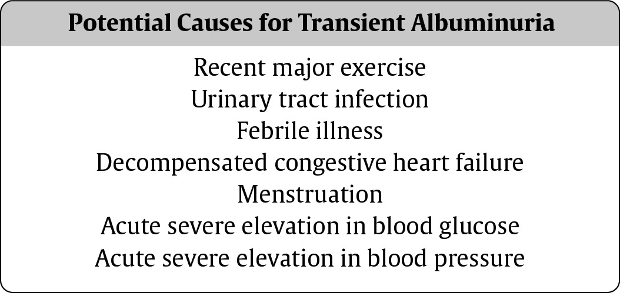
Beware of Transient Albuminuria

Slide 25
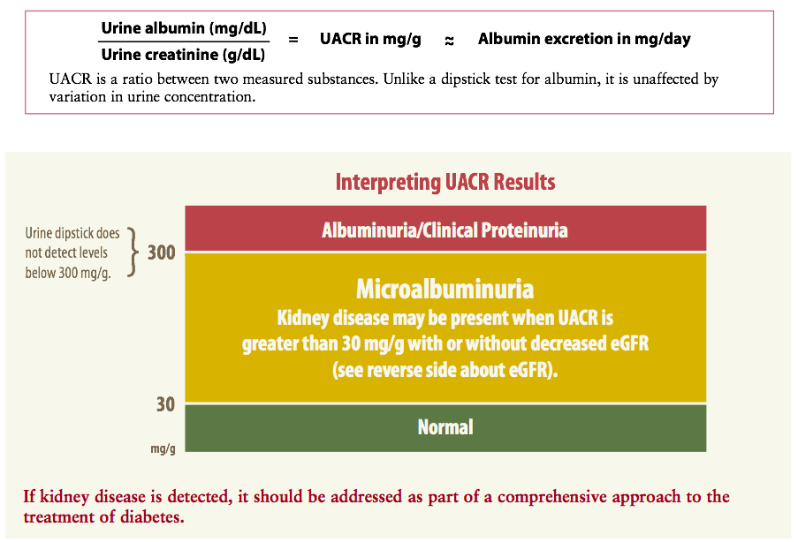
Detecting early CKD
Notes:
Generalized marker of risk for kidney dysfunction. Should be part of CKD definition. Can have normal eGFR with this – detects very early possibility of CKD
Albuminuria may reflect primary kidney disease or kidney involvement in systemic disease

Slide 26
Μικροαλβουμινουρία
Ανευρίσκεται σε ένα ποσοστό ασθενών με υπέρταση(5-30%)
Έχει συσχετισθεί με αυξημένο καρδιαγγειακό κίνδυνο σε ασθενείς με υπέρταση
Δεν σημαίνει απαραίτητα νεφρική βλάβη( για αυτό και δεν σχετίζεται με την εμφάνιση νεφροπάθειας)
Φαίνεται να αποτελεί ενδοθηλιακή βλάβη

Slide 27
GFR
Εκτίμηση νεφρικής λειτουργίας
Εκτίμηση σταδίου νεφρικής ανεπάρκειας
Παρακολούθηση πορείας νόσου
Προσδιορισμός δοσολογίας φαρμάκων
ΟΧΙ όμως η φύση της υποκείμενης νεφρικής βλάβης

Slide 28
Υπερηχογράφημα νεφρών στην αρτηριακή υπέρταση
Σημαντικές πληροφορίες για το μέγεθος του νεφρού
πιθανές ανωμαλίες του νεφρού
Πάχος και ηχογένεια φλοιού
Εύκολη εξέταση
Επαναληψιμότητα
Επηρεάζεται από τον χειριστή
Πιο δύσκολη εξέταση σε ευτραφείς και σε μετεωρισμό του εντέρου

Slide 29
ΣΥΜΠΕΡΑΣΜΑΤΑ
Η εκτίμηση της νεφρικής λειτουργίας είναι σημαντική στους υπερτασικούς ασθενείς
Η παρουσία μικροαλβουμινουρίας φαίνεται να έχει προγνωστικό ρόλο και ισως να υποδηλώνει ενδοθηλιακή βλάβη
Αρχική εκτίμηση: κρεατινίνη αίματος, egfr και αλβουμινη/κρεατινίνη ούρων

Slide 30
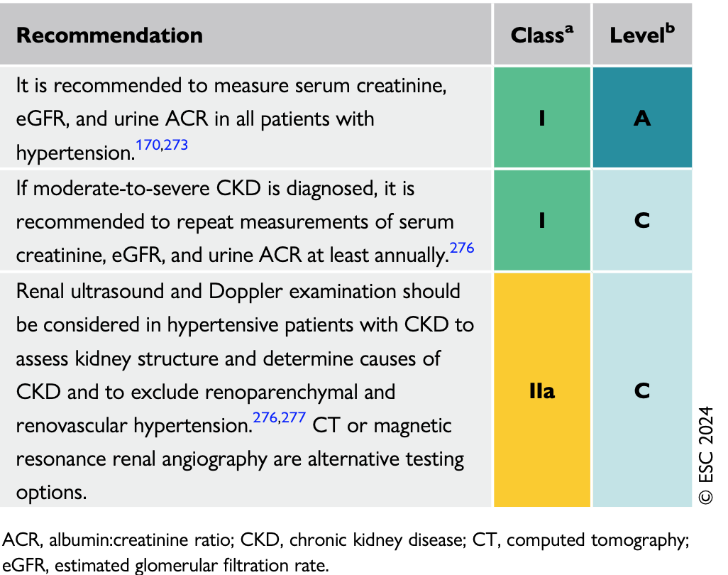
Αρτηριακή Υπέρταση και βλάβη οργάνων-στόχων
Νεφρός
Recommendations for assessing renal hypertension-mediated organ damage

Slide 31

ΠΜΣ «Καρδιομεταβολική Ιατρική»
Αρτηριακή Υπέρταση – Βλάβες οργάνων στόχων
Βλάβες οργάνων στόχων
ΚΑΡΔΙΑ

Slide 32
Βλάβες οργάνων στόχων
ΚΑΡΔΙΑ
Υπερτροφία της αριστερής κοιλίας

Slide 33
Συνολικός καρδιαγγειακός κίνδυνος και
ο ρόλος των βιοδεικτών
Ανίχνευση υποκλινικής - ασυμπτωματικής βλάβης
Βιοδείκτες | Μέθοδοι / Τεχνικές
Καρδιακοί δείκτες | ΗΚΓ, U/S
Αγγειακοί δείκτες (Μακροκυκλοφορία) | Πάχος έσω-μέσου χιτώνα/πλάκα καρωτίδας Ελαστικότητα αορτής Δείκτης σφυρών βραχίονα Αορτικοί αιμοδυναμικοί βιοδείκτες
Αγγειακοί δείκτες (Μικροκυκλοφορία) | Βυθοσκόπηση
Νεφρικοί δείκτες | eGFR, λεύκωμα ούρων, μικροαλβουμινουρία
Εγκεφαλικοί δείκτες | MRI/CT εγκεφάλου

Slide 34
.
Hypertension-induced LVH
Hypertension causes:
1. LVH, which impairs LV relaxation (so-called diastolic dysfunction) and is a potent predictor of heart failure, even when LV systolic function is normal and there is no preceding myocardial infarction (HFpEF).
2. Fibrosis and structural alteration of large and small arteries (microvascular disease) which in turn also contribute to LVH.

Slide 35
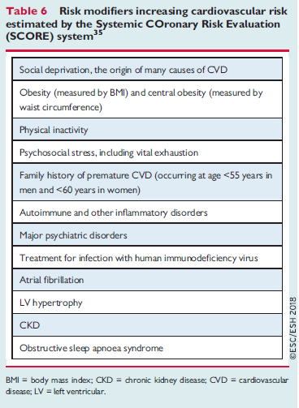
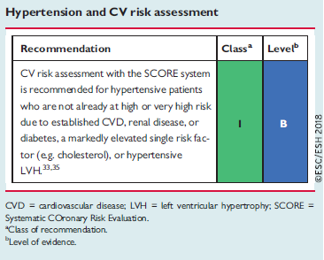
Hypertension-induced LVH

Slide 36
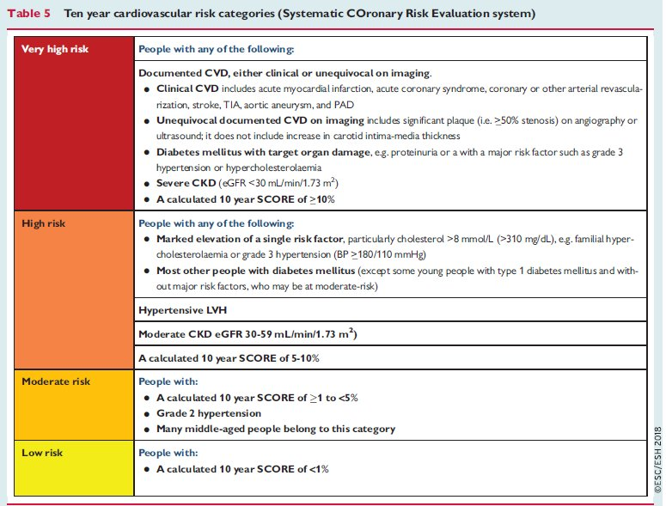

Slide 37
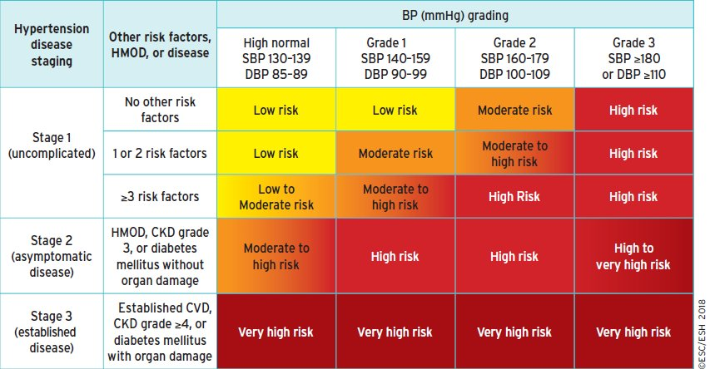
Hypertension-induced LVH

Slide 38
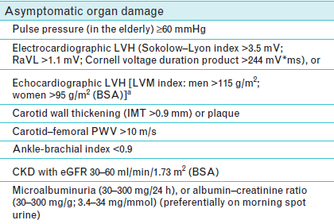
Subclinical organ damage
A large body of evidence is available on the crucial role of asymptomatic organ damage (OD) in determining the CV risk of individuals with (and without) abnormal BP.
Any of the four main markers of OD (LVH, microalbuminuria, increased PWV, and carotid plaques) can predict CV mortality.

Slide 39
Η υποβολή ενός υπερτασικού ασθενούς σε ΗΚΓ κατά την αρχική εκτίμηση του:
είναι απαραίτητη

Slide 40
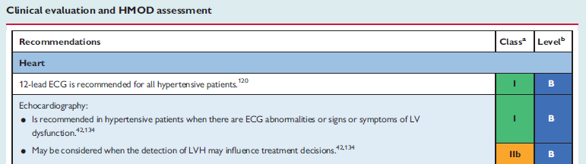
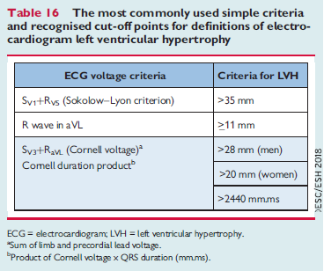
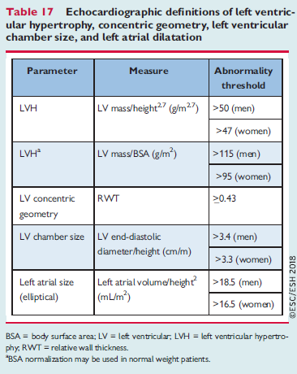

Slide 41
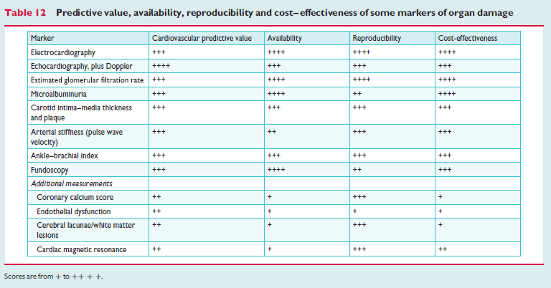
ΗΚΓικά και υπερηχογραφικά ευρήματα στην υπερτροφία της αριστερής κοιλίας Cost-effect
A cost effectiveness analysis of which signs of OD should best be assessed in the follow-up of hypertensive patients is needed.
The low cost and wide availability suggest regular repetition of an ECG.

Slide 42
ΗΚΓικά ευρήματα στην υπερτροφία της αριστερής κοιλίας
The sensitivity of ECG in detecting LVH is low.
However, LVH detected by ECG indices has been found in observational studies and clinical trials to be an independent predictor of CV events.
Sokolow-Lyon index (SV1 +RV5 >3.5 mV)
Modified Sokolow-Lyon index (largest S-wave + largest R-wave >3.5 mV)
R wave in aVL >1.1 mV
Cornell voltage QRS duration product (>244 mV*ms).

Slide 43
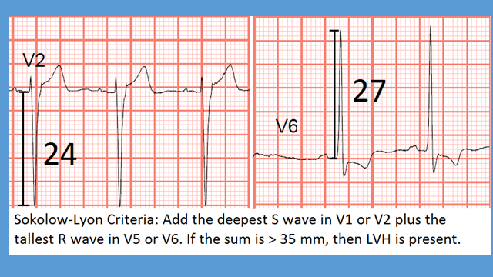
Sokolow-Lyon index (SV1 +RV5 >3.5 mV)
Modified Sokolow-Lyon index (largest S-wave + largest R-wave >3.5 mV)

Slide 44
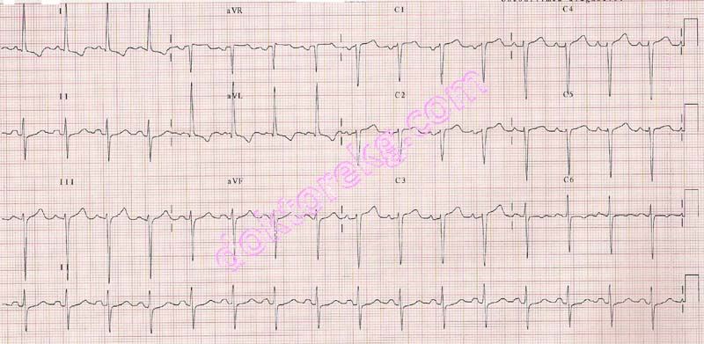
R wave in aVL lead >1.1 mV

Slide 45
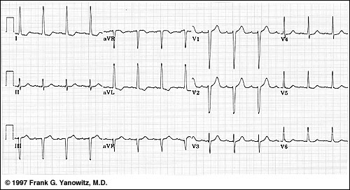
Cornell voltage QRS duration product (>244 mV*ms).
The Cornell product or voltage product is calculated by:
Cornell voltage sum* x QRS duration (mV•ms**) (>240 mV.ms)
* Cornell voltage sum in mV= (S in V3 in mV) + (R in aVL in mV)
** Duration of the QRS complex in milliseconds
* 0.9+1.6=2.5 mV
** 100 sec
Calculation=250 mV●msec

Slide 46
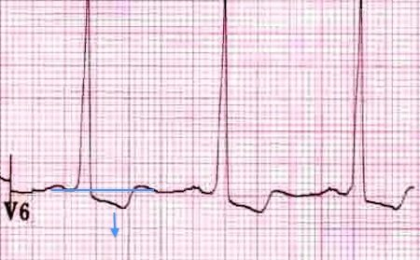
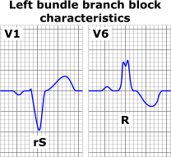

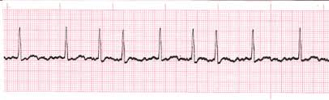
ΗΚΓικά ευρήματα στην υπερτροφία της αριστερής κοιλίας
Electrocardiography can also be used to detect patterns of:
ventricular overload or ‘strain’, which indicates more severe risk
conduction abnormalities,
left atrial dilatation
arrhythmias, including atrial fibrillation
which might be present in LVH also.

Slide 47
Η μείωση του βαθμού υπερτροφίας της αριστερής κοιλίας κατόπιν αντιυπερτασικής θεραπείας στο ΗΚΓ:
ευαισθησία και προγνωστική αξία

Slide 48
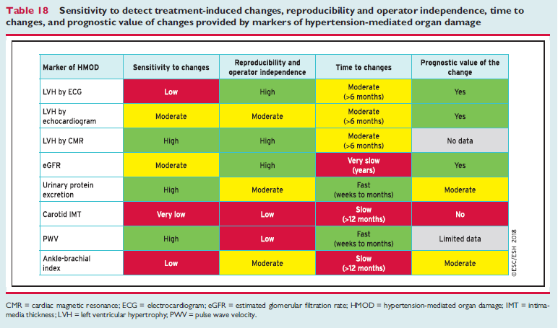

Slide 49
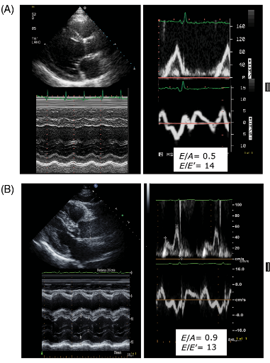

Heart U/S
Heart failure with preserved Ejection Fraction
Survival rate of systolic HF has improved.
HFpEF carries a mortality risk that is currently estimated to be similar to systolic HF (15%/year in older patients).
The prognosis for diastolic HF remains unchanged. This is at least in part attributable to the fact that the definition, diagnosis, and natural history of diastolic HF are less well recognized.

Slide 50
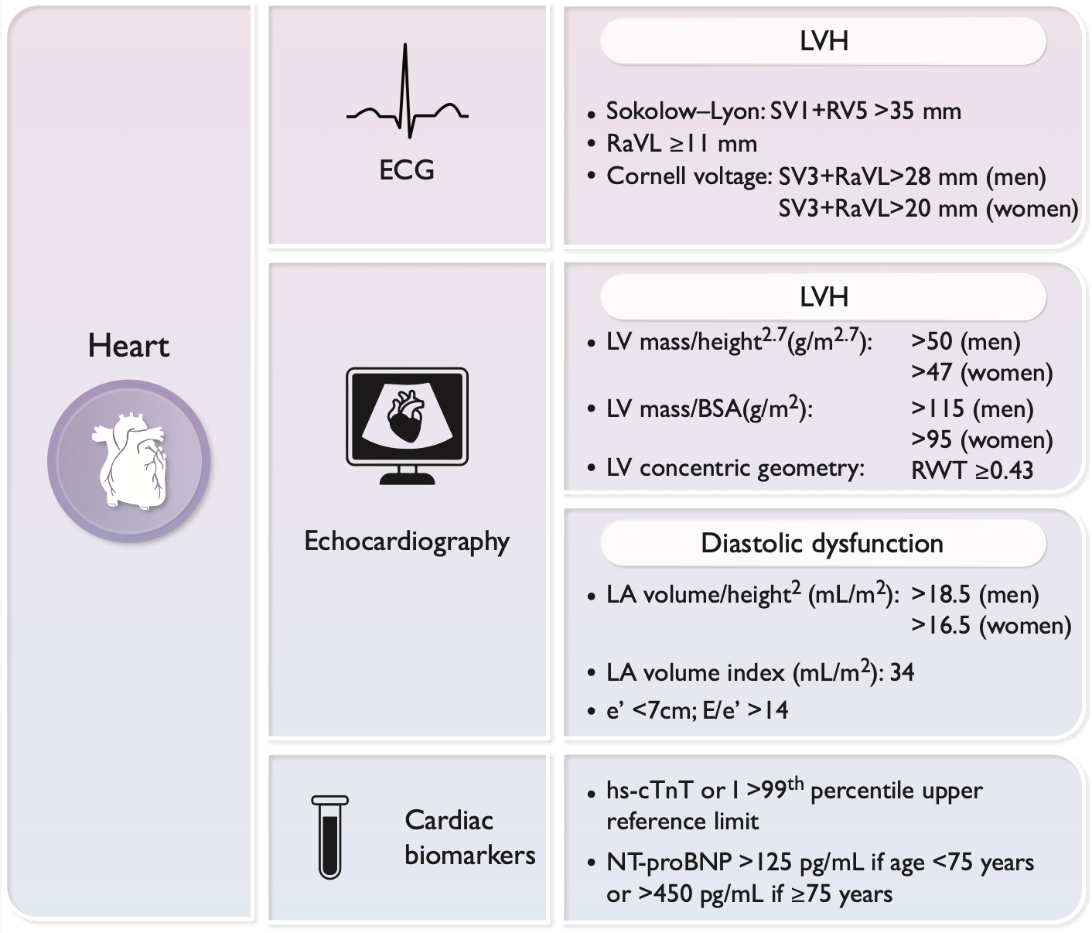

Slide 51
Συμπεράσματα
Η υπερτροφία της αριστερής κοιλίας και η διαστολική δυσλειτουργία αποτελούν βλάβες οργάνων στόχων (HMΟD) και η παρουσία τους οδηγεί σε αύξηση του καρδιαγγειακού κινδύνου στους υπερτασικούς ασθενείς.
Το υπερηχοκαρδιογράφημα έχει μεγαλύτερη ευαισθησία από το ΗΚΓ ως προς τη διάγνωση της υπερτροφίας. Η ΗΚΓική διάγνωση της υπερτροφίας της αριστερής κοιλίας ισούται με ιδιαίτερο αυξημένο καρδιαγγειακό κίνδυνο.
Η μείωση της αρτηριακής πίεσης οδηγεί σε υποστροφή της καρδιακής υπερτροφίας, η οποία με τη σειρά της συνοδεύεται από μείωση καρδιαγγειακών συμβάντων (θανατηφόρων και μη).

Slide 52
ΠΜΣ «Καρδιομεταβολική Ιατρική»
Αρτηριακή Υπέρταση – Βλάβες οργάνων στόχων
Βλάβες οργάνων στόχων:
Αγγεία
Θεματικές ενότητες
Ελαστικότητα Αρτηριών - Ταχύτητα σφυγμικού κύματος πίεσης
Πρώιμη Αθηρωμάτωση - Πάχος έσω-μέσου χιτώνα καρωτίδας
Περιφερική Αγγειοπάθεια - Δείκτης σφυρών-βραχίονα

Slide 53
Ελαστικότητα αρτηριών
Ταχύτητα σφυγμικού κύματος (Pulse Wave Velocity, PWV)

Slide 54
Ελαστικότητα αρτηριών
Ταχύτητα σφυγμικού κύματος (Pulse Wave Velocity, PWV)
Τι είναι;
Μοντέλα κυκλοφορίας
Μοντέλο Αεροθαλάμου
Μοντέλο μονήρους ελαστικού σωλήνα
Nichols WW, O’Rourke MF, Vlachopoulos C. McDonald’s blood flow in arteries, 6th ed. 2011

Slide 55
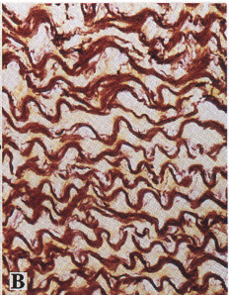
Ελαστικότητα αρτηριών
Ταχύτητα σφυγμικού κύματος (Pulse Wave Velocity, PWV)
Τι είναι;
Αορτή: επάλληλα ελαστικά πέταλα (μέσος χιτώνας)
Stefanadis C, Vlachopoulos C, et al
Circulation 1995;912669-78

Slide 56
Ελαστικότητα αρτηριών
Ταχύτητα σφυγμικού κύματος (Pulse Wave Velocity, PWV)
Τι είναι;
Ελαστικά αγγεία → χαμηλή PWV
Σκληρά αγγεία → υψηλή PWV
L (m)
PWV =
time (sec)
A_{t}
B_{t}

Slide 57
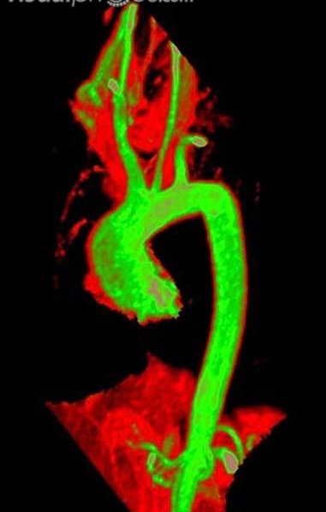
Ελαστικότητα αρτηριών
Ταχύτητα σφυγμικού κύματος (Pulse Wave Velocity, PWV)
Τι είναι;
Η ελαστικότητα των ελαστικού τύπου αρτηριών (αορτή, καρωτίδες) μειώνεται με την πάροδο της ηλικίας, κάτι το οποίο δεν συμβαίνει με τις μυϊκού τύπου (βραχιόνιος)
Η ελαστικότητα της αορτής μειώνεται προς την περιφέρεια

Slide 58
Ελαστικότητα αρτηριών
Ταχύτητα σφυγμικού κύματος (Pulse Wave Velocity, PWV)
Πως τη μετράω;

Slide 59
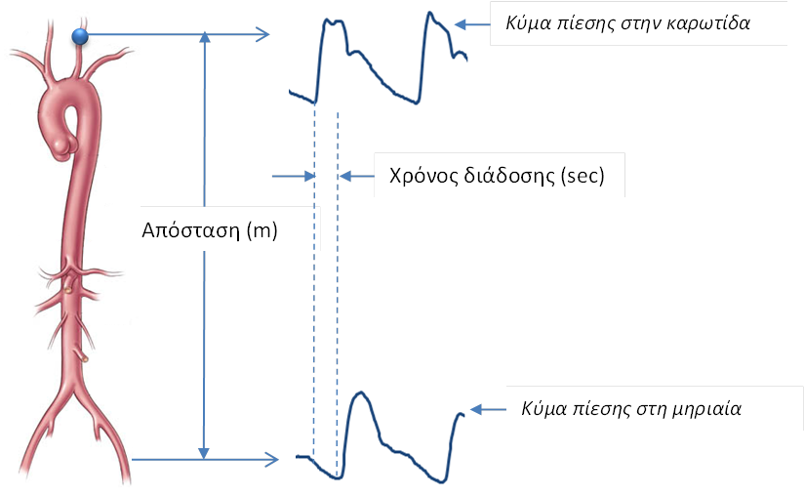

Ελαστικότητα αρτηριών
Ταχύτητα σφυγμικού κύματος (Pulse Wave Velocity, PWV)
$PWV= \frac{απόσταση}{χρόνος διάδοσης}$ m/sec

Slide 60
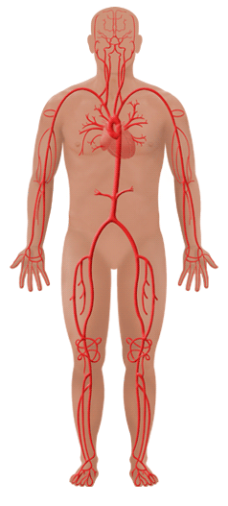
Ελαστικότητα αρτηριών
Ταχύτητα σφυγμικού κύματος (Pulse Wave Velocity, PWV)
Carotid-to-femoral PWV
Carotid-to-femoral PWV
Μονάδα Βιοϊατρικής Τεχνολογίας, Ιπποκράτειο Γ.Ν.Α.

Slide 61
Ελαστικότητα αρτηριών
Ταχύτητα σφυγμικού κύματος (Pulse Wave Velocity, PWV)
Carotid-to-femoral PWV
Carotid-to-femoral PWV
Carotid-to-radial PWV
Μονάδα Βιοϊατρικής Τεχνολογίας, Ιπποκράτειο Γ.Ν.Α.

Slide 62
Ελαστικότητα αρτηριών
Ταχύτητα σφυγμικού κύματος (Pulse Wave Velocity, PWV)
Carotid-to-femoral PWV
Carotid-to-femoral PWV
Carotid-to-radial PWV
Brachial-to-ankle PWV
Μονάδα Βιοϊατρικής Τεχνολογίας, Ιπποκράτειο Γ.Ν.Α.

Slide 63
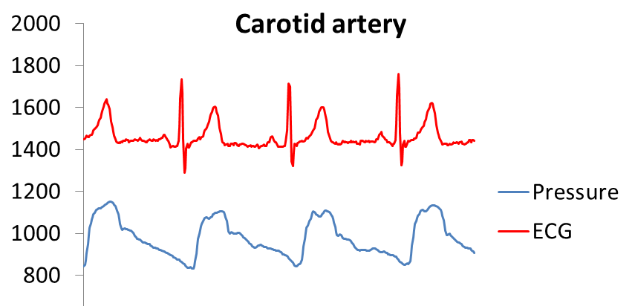
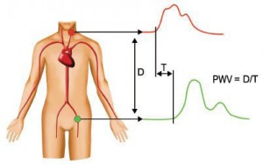
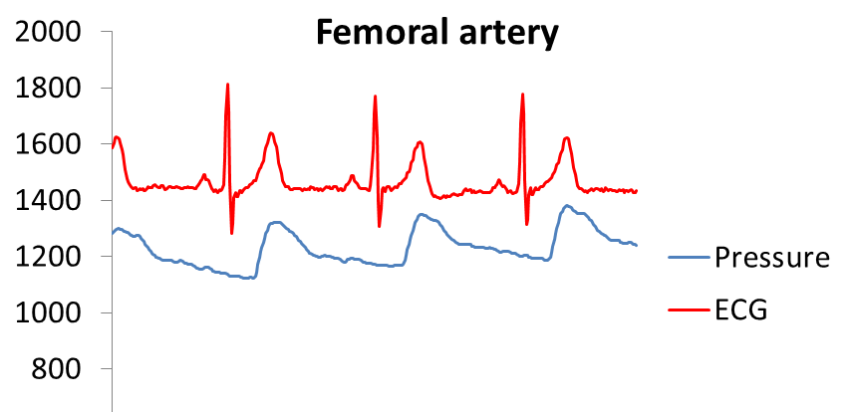
Ελαστικότητα αρτηριών
Ταχύτητα σφυγμικού κύματος (Pulse Wave Velocity, PWV)
Ταυτόχρονη καταγραφή
Ασύγχρονη καταγραφή
Sensor 1
Sensor 1
Sensor 1
Sensor 2

Slide 64
Ελαστικότητα αρτηριών
Ταχύτητα σφυγμικού κύματος (Pulse Wave Velocity, PWV)
Κατευθυντήριες οδηγίες για τη μέτρηση της ταχύτητας του σφυγμικού κύματος
Van Bortel L, et al. J Hypertens 2012; 30:445–448
Χρήση κατάλληλης συσκευής με πιστοποιημένη ακρίβεια εκτίμησης του χρόνου διάδοσης (dt) του σφυγμικού κύματος μεταξύ καρωτίδας και μηριαίας αρτηρίας
Μέτρηση της απόστασης μεταξύ καρωτίδας – μηριαίας (σημεία καταγραφής κύματος) και υπολογισμού του 80% αυτής ως τελική απόσταση (d).
Υπολογισμού της ταχύτητας του σφυγμικού κύματος από το λόγο PWV = d / dt σε m/sec
Χρησιμοποιείτε την τιμή του PWV κατά 10 m/sec ως ενδεικτική για την εκτίμηση του καρδιαγγειακού κινδύνου

Slide 65
Ελαστικότητα αρτηριών
Ταχύτητα σφυγμικού κύματος (Pulse Wave Velocity, PWV)
Πότε τη χρησιμοποιώ;

Slide 66
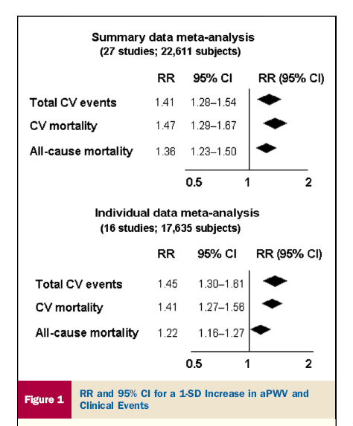
Ελαστικότητα αρτηριών
Ταχύτητα σφυγμικού κύματος (Pulse Wave Velocity, PWV)
Αυξημένο PWV: διπλάσιος κίνδυνος για συμβάματα
Περίπου 1 στους 7 ασθενείς επανασταδιοποιούνται στη σωστή κατηγορία κινδύνου με το PWV
Vlachopoulos/Aznaouridis, et al. JACC 2010
Ben-Shlomo, et al. JACC 2013
Vlachopoulos/Aznaouridis, et al. JACC 2013
Notes:
66

Slide 67
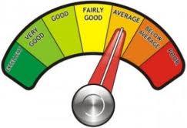
Ελαστικότητα αρτηριών
Ταχύτητα σφυγμικού κύματος (Pulse Wave Velocity, PWV)
Έχω φυσιολογικές τιμές για να με καθοδηγήσουν ;

Slide 68
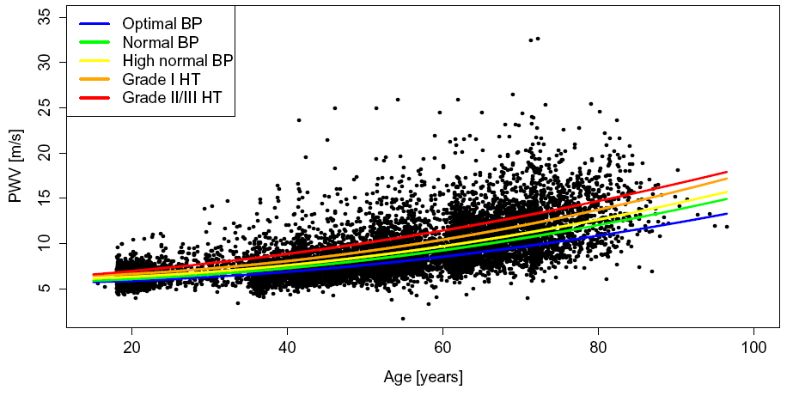
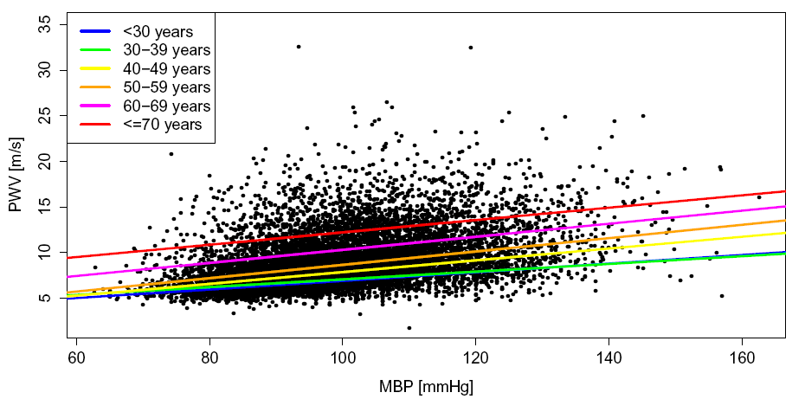
Ελαστικότητα αρτηριών
Ταχύτητα σφυγμικού κύματος (Pulse Wave Velocity, PWV)
Reference values for Arterial Stiffness Collaboration Project (Eur Heart J 2010)
Υπάρχει έγκυρο εύρος φυσιολογικών τιμών για να καθοδηγήσει τον κλινικό ιατρό

Slide 69

Ελαστικότητα αρτηριών
Ταχύτητα σφυγμικού κύματος (Pulse Wave Velocity, PWV)
Έχω επίσημη σύσταση από κάποιο
επίσημο ιατρικό φορέα
για την μέτρηση της
αορτικής πίεσης
στην κλινική πράξη;

Slide 70
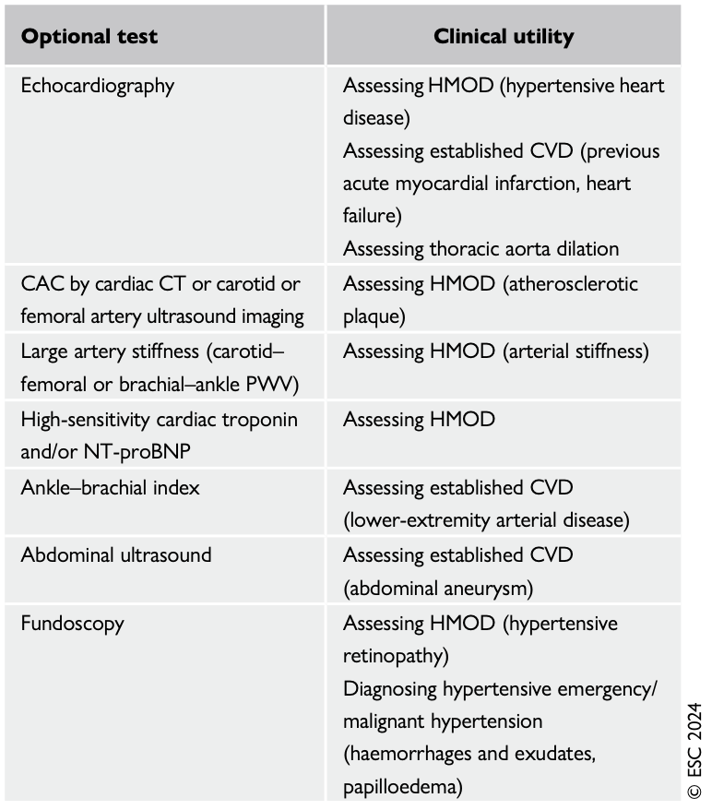
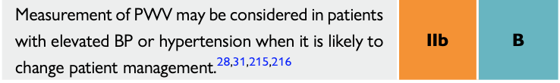
Ελαστικότητα αρτηριών
Κατευθυντήριες οδηγίες υπέρτασης
Notes:
70

Slide 71
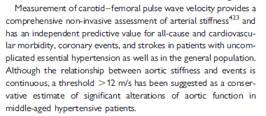
Ελαστικότητα αρτηριών
Κατευθυντήριες οδηγίες καρδιαγγειακής πρόληψης/διαβήτη
Οι ευρωπαϊκές οδηγίες για το διαβήτη και την πρόληψη της καρδιαγγειακής νόσου υποστηρίζουν τη χρήση του PWV.
Notes:
71

Slide 72
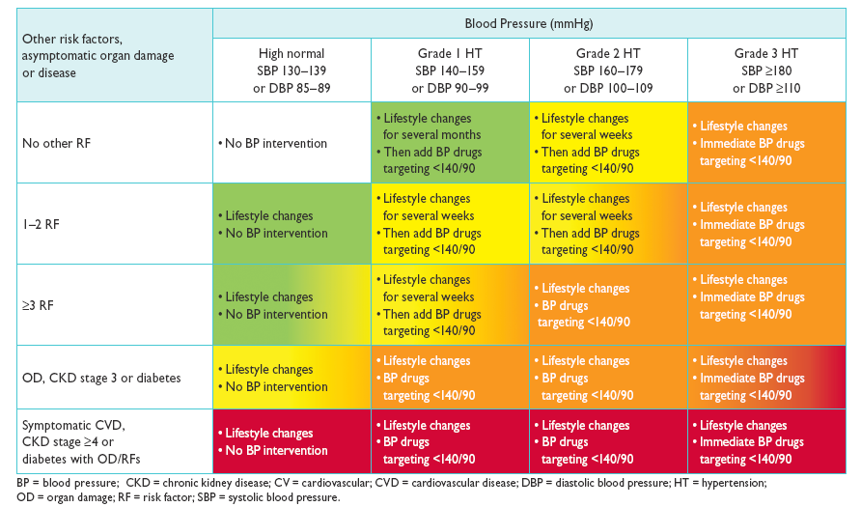
Ελαστικότητα αρτηριών
Ταχύτητα σφυγμικού κύματος (Pulse Wave Velocity, PWV)
Πότε τη χρησιμοποιώ;
2018 ESC/ESH guidelines for the management of arterial hypertension

Slide 73
Ελαστικότητα αρτηριών
Ταχύτητα σφυγμικού κύματος (Pulse Wave Velocity, PWV)
Η ελαστικότητα των αρτηριών (αορτής ειδικότερα) είναι ο σημαντικότερος βιοδείκτης της «αγγειακής ηλικίας»
Μπορώ να την μετρήσω εύκολα, σε σχετικά μικρό χρονικό διάστημα 7 λεπτών (εκ των οποίων τα 5 για την ανάπαυση του ασθενούς) με σχετικά καλή επαναληψιμότητα (ίδια με την επαναληψιμότητα που έχει η μέτρηση της μάζας της αριστερής κοιλίας με το υπερηχογράφημα καρδιάς)
3. Είναι απαραίτητη η χρήση ειδικής αξιόπιστης συσκευής
4. Θα με βοηθήσει να σταδιοποιήσω τον καρδιαγγειακό κίνδυνο των ασθενών μου που είναι «χαμηλού-μετρίου» κινδύνου σε «μέτριο-υψηλό» κίνδυνο σε ποσοστό 1-2 ασθενείς στους 10
5. Σε αυτή την περίπτωση ο ασθενής θα επωφεληθεί από την επιλογή πιο κατάλληλης ή πιο έγκαιρης έναρξης αντι-υπερτασική φαρμακευτικής
αγωγής

Slide 74
Πάχος έσω-μέσου χιτώνα καρωτίδας (Intimal-Medial Thickness, IMT)

Slide 75
Πρώιμη αθηρωμάτωση
Πάχος έσω-μέσου χιτώνα καρωτίδας (Intimal-Medial Thickness, IMT)
Πώς το μετράω;

Slide 76
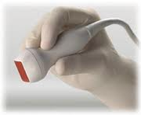
Μέτρηση πάχους έσω μέσου χιτώνα
Υπερηχογραφία
Καρωτίδες
Μηριαίες αρτηρίες

Slide 77
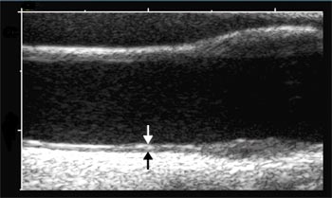
Μέτρηση πάχους έσω μέσου χιτώνα
Καρωτίδας

Slide 78
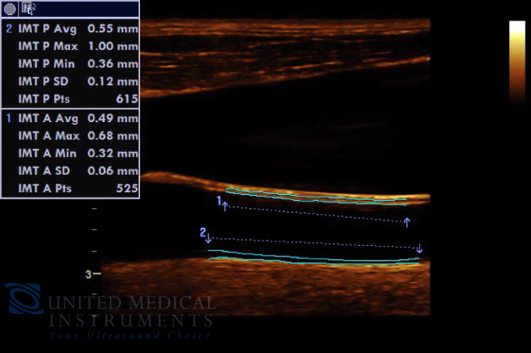
Μέτρηση πάχους έσω μέσου χιτώνα
Καρωτίδας
Ημι-αυτόματη μέτρηση με χρήση λογισμικού αυτόματης ανίχνευσης ορίων

Slide 79
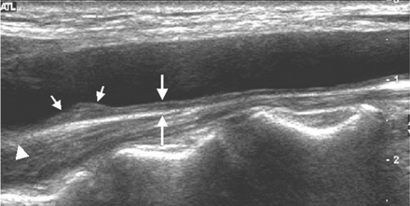
Μέτρηση πάχους έσω μέσου χιτώνα
Καρωτίδας
Πλάκα
> 1.5 mm ή πάχος > 1.5 x ΙΜΤ

Slide 80
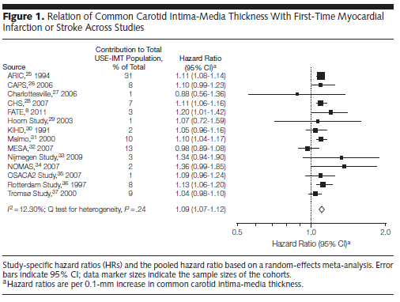
Πρώιμη αθηρωμάτωση
Πάχος έσω-μέσου χιτώνα καρωτίδας (Intimal-Medial Thickness, IMT)
Αύξηση 0,1 mm μεταφράζεται σε αύξηση 10% του κινδύνου για έμφραγμα ή εγκεφαλικό
Περίπου 1 στους 20 ασθενείς επανασταδιοποιούνται στη σωστή κατηγορία κινδύνου με το ΙΜΤ
Notes:
80

Slide 81
Πρώιμη αθηρωμάτωση
Πάχος έσω-μέσου χιτώνα καρωτίδας (Intimal-Medial Thickness, IMT)
Έχω φυσιολογικές τιμές για να με καθοδηγήσουν ;

Slide 82
Πρώιμη αθηρωμάτωση
Πάχος έσω-μέσου χιτώνα καρωτίδας (Intimal-Medial Thickness, IMT)
A carotid IMT > 0.9 mm is considered abnormal
The presence of a plaque can be identified by an IMT >1.5 mm, or by a focal increase in thickness >0,5mm or 50% of the surrounding IMT value

Slide 83
Πρώιμη αθηρωμάτωση
Πάχος έσω-μέσου χιτώνα καρωτίδας (Intimal-Medial Thickness, IMT)
Έχω επίσημη σύσταση από κάποιο
επίσημο ιατρικό φορέα
για την μέτρηση της πρώιμης αθηρωμάτωσης
στην κλινική πράξη;

Slide 84
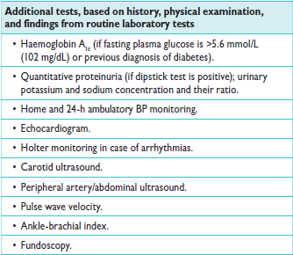


Πρώιμη αθηρωμάτωση
Πάχος έσω-μέσου χιτώνα καρωτίδας (Intimal-Medial Thickness, IMT)
Notes:
84

Slide 85
Πρώιμη αθηρωμάτωση
Πάχος έσω-μέσου χιτώνα καρωτίδας (Intimal-Medial Thickness, IMT)
Τι κρατάω για την κλινική πράξη;

Slide 86
Πρώιμη αθηρωμάτωση
Πάχος έσω-μέσου χιτώνα καρωτίδας (Intimal-Medial Thickness, IMT)
Το IMT είναι δείκτης υπερτροφίας της καρωτίδας όταν η μέτρηση γίνεται στην κοινή καρωτίδα, ο οποίος σχετίζεται κυρίως με την ηλικία και την υπέρταση
Η μέτρηση του ΙΜΤ στον διχασμό της καρωτίδας έχει ώς στόχο την ανίχνευση αθηρωματικής βλάβης (πλάκα > 1,5 mm)
Η μέτρηση του ΙΜΤ στην κοινή καρωτίδα είναι απλή εύκολη και γρήγορη διαδικασία (3-5 λεπτά) και έχει καλή επαναληψιμότητα
Είναι απαραίτητο το μηχάνημα των υπερήχων να έχει (εκτός από σωστές προδιαγραφές) ενσωματωμένο ειδικό λογισμικό
Θα με βοηθήσει να επανασταδιοποιήσω τον καρδιαγγειακό κίνδυνο των ασθενών μου που είναι «χαμηλού-μετρίου» κινδυνου σε «μέτριο-υψηλό» κίνδυνο
Σε αυτή την περίπτωση ο ασθενής θα επωφεληθεί από την επιλογή πιο κατάλληλης ή πιο έγκαιρης έναρξης αντι-υπερτασικής φαρμακευτικής αγωγής, αλλά και αντι-λιπιδαιμικής αγωγής

Slide 87
Περιφερική Αγγειοπάθεια
Δείκτης σφυρών-βραχίονα (Ankle – Brachial Index, ABI)

Slide 88
Περιφερική Αγγειοπάθεια
Δείκτης σφυρών-βραχίονα (Ankle – Brachial Index, ABI)
Τι είναι;

Slide 89

Περιφερική Αγγειοπάθεια
Δείκτης σφυρών-βραχίονα (Ankle – Brachial Index, ABI)
Φυσιολογικό δίκτυο
100
100
P_{a}
P_{d}
P_{d} = P_{a}
$$\frac{P_{d}}{P_{a}}=1$$
Notes:
89
In a vessel without any stenosis the FFR is one (1.0). Nothing in the vessel disturbs the pressure.

Slide 90

Περιφερική Αγγειοπάθεια
Δείκτης σφυρών-βραχίονα (Ankle – Brachial Index, ABI)
Παρουσία στενώσεων
100
70
P_{a}
P_{d}
P_{d} < P_{a}
$$\frac{P_{d}}{P_{a}}<1$$
Notes:
90
In the presence of a stenosis the pressure drops distal to the stenosis (compare to a kinked garden hose – the pressure after the kink isn't as high as before the kink).
The FFR is < 1; in this case 0.70 (Pd=70/Pa=100)

Slide 91


Περιφερική Αγγειοπάθεια
Δείκτης σφυρών-βραχίονα (Ankle – Brachial Index, ABI)
$$ΑΒΙ= \frac{Ankle Systolic Pressure}{Brachial Systolic Pressure}$$

Slide 92
Περιφερική Αγγειοπάθεια
Δείκτης σφυρών-βραχίονα (Ankle – Brachial Index, ABI)
Πώς το μετράω;

Slide 93

Περιφερική Αγγειοπάθεια
Δείκτης σφυρών-βραχίονα (Ankle – Brachial Index, ABI)
Hiatt WR. Medical treatment of peripheral arterial disease and claudication.
N Engl J Med. 2001 May 24;344(21):1608-21.

Slide 94


Περιφερική Αγγειοπάθεια
Δείκτης σφυρών-βραχίονα (Ankle – Brachial Index, ABI)
Με χρήση Doppler
Ραχιαία
ποδός
Οπίσθια κνημιαία

Slide 95



Περιφερική Αγγειοπάθεια
Δείκτης σφυρών-βραχίονα (Ankle – Brachial Index, ABI)
Χωρίς χρήση Doppler

Slide 96
Περιφερική Αγγειοπάθεια
Δείκτης σφυρών-βραχίονα (Ankle – Brachial Index, ABI)
Με χρήση Doppler
Χωρίς χρήση Doppler
Ως προς την ανίχνευση περιφερικής αγγειοπάθειας
Ευαισθησία: 92% (όριο ΑΒΙ 0,92) 93% (όριο ΑΒΙ 0,98)
Ειδικότητα: 92% (όριο ΑΒΙ 0,92) 93% (όριο ΑΒΙ 0,98)
Συμφωνία μεταξυ των 2 μεθόδων = 94%
Kollias et al. Hyper Res 2011

Slide 97
Περιφερική Αγγειοπάθεια
Δείκτης σφυρών-βραχίονα (Ankle – Brachial Index, ABI)
Με χρήση Doppler
Χωρίς χρήση Doppler
8 ΛΕΠΤΑ
3,5 ΛΕΠΤΑ
Ως προς την ανίχνευση περιφερικής αγγειοπάθειας
Ευαισθησία: 92% (όριο ΑΒΙ 0,92) 93% (όριο ΑΒΙ 0,98)
Ειδικότητα: 92% (όριο ΑΒΙ 0,92) 93% (όριο ΑΒΙ 0,98)
Συμφωνία μεταξυ των 2 μεθόδων
Kollias et al. Hyper Res 2011

Slide 98
Περιφερική Αγγειοπάθεια
Δείκτης σφυρών-βραχίονα (Ankle – Brachial Index, ABI)
Πότε το χρησιμοποιώ;

Slide 99
Περιφερική Αγγειοπάθεια
Δείκτης σφυρών-βραχίονα (Ankle – Brachial Index, ABI)
Α. Σε άτομα με κλινική υποψία περιφερικής αγγειοπάθειας –
(διαλείπουσα χωλότητα)
Είναι η βασική εξέταση την οποία προτείνουν ΟΛΕΣ οι επιστημονικές
εταιρίες ως μέθοδο εκλογής – πρώτο εργαστηριακό βήμα για την διερεύνηση του ασθενή
Κλασσική μέθοδος doppler: ευαισθησία (79 %) - ειδικότητα (96%)
ESH PAD 2011 guidelines

Slide 100
Περιφερική Αγγειοπάθεια
Δείκτης σφυρών-βραχίονα (Ankle – Brachial Index, ABI)
Β. Σε άτομα ΧΩΡΙΣ κλινική υποψία περιφερικής αγγειοπάθειας
– (διαλείπουσα χωλότητα) ΑΛΛΑ ΜΕ ΠΑΡΑΓΟΝΤΕΣ ΚΑ ΚΙΝΔΥΝΟΥ
π.χ. Υπέρταση
ΔΥΟ ομάδες αυξημένου ΚΑ κινδύνου μπορούν να ανιχνευθούν
Τιμή >1,4 συνδέεται με αυξημενο επιπολασμό ΚΑ νοσημάτων
(πιθανή αρτηριοασκλήρυνση)
Τιμή <1,0 – 0,9 (πιθανή αρτηριοσκλήρυνση ή και περιφερική αγγειοπάθεια)
ESH PAD guidelines

Slide 101

Περιφερική Αγγειοπάθεια
Δείκτης σφυρών-βραχίονα (Ankle – Brachial Index, ABI)
ESH/ESC HTN guidelines 2018

Slide 102
Περιφερική Αγγειοπάθεια
Δείκτης σφυρών-βραχίονα (Ankle – Brachial Index, ABI)
Το ABI είναι δείκτης περιφερικής αρτηριοπάθειας (αθηρωμάτωσης και αρτηριοσκλήρυνσης)
Θα με βοηθήσει να επανασταδιοποιήσω τον καρδιαγγειακό κίνδυνο ακόμα των ασθενών μου ακόμα και εαν δεν έχουν κλινικά συμπτώματα περιφερικής αρτηριοπάθειας
Σε αυτή την περίπτωση ο ασθενής μου θα επωφεληθεί από την επιλογή πιο κατάλληλης (αντι-υπερτασικης, αντι-αιμοπεταλιακής & υπολιπιδαιμικής αγωγής

Slide 103
ΠΜΣ «Καρδιομεταβολική Ιατρική»
Αρτηριακή Υπέρταση – Βλάβες οργάνων στόχων
Βλάβες οργάνων στόχων:
Coronary Artery Calcium score

Slide 104
Coronary Artery Calcium (CAC) Score in Arterial Hypertension
Non‑contrast cardiac CT method that quantifies coronary atherosclerotic plaque burden.
Provides incremental cardiovascular risk prediction beyond traditional risk factors.
Highlighted in the 2024 ESC Guidelines for the management of arterial hypertension.
Useful when cardiovascular risk estimation remains uncertain after SCORE2/SCORE2‑OP assessment.
Helps identify subclinical coronary atherosclerosis in asymptomatic hypertensive patients.

Slide 105
Clinical Use of CAC in Hypertensive Patients
Risk‑modifying tool in patients with borderline or intermediate cardiovascular risk.
Supports decisions regarding preventive strategies (lipid‑lowering therapy, risk factor control).
CAC >100 Agatston units or ≥75th percentile: indicates higher cardiovascular risk.
Encourages more intensive prevention and closer risk factor management.
Primarily used for risk stratification, not for diagnosing obstructive coronary artery disease.

Slide 106

CAC Score Categories and Risk Interpretation
CAC = 0: Very low short‑term cardiovascular risk ("power of zero").
CAC 1–99: Mild atherosclerosis – risk higher than CAC 0; consider preventive strategies.
CAC 100–399: Moderate plaque burden – significant risk reclassification.
CAC ≥400: High atherosclerotic burden – high cardiovascular risk.
Higher CAC scores support more aggressive cardiovascular prevention.

Slide 107

CAC Score Categories and Risk Interpretation
CAC = 0: Very low short‑term cardiovascular risk ("power of zero").
CAC 1–99: Mild atherosclerosis – risk higher than CAC 0; consider preventive strategies.
CAC 100–399: Moderate plaque burden – significant risk reclassification.
CAC ≥400: High atherosclerotic burden – high cardiovascular risk.
Higher CAC scores support more aggressive cardiovascular prevention.

Slide 108
ΠΜΣ «Καρδιομεταβολική Ιατρική»
Αρτηριακή Υπέρταση – Βλάβες οργάνων στόχων
Βλάβες οργάνων στόχων:
Εγκέφαλος

Slide 109
Take home message…
ΑΥ – ΒΛΑΒΗ ΟΡΓΑΝΟΥ ΣΤΟΧΟΥ
ΕΓΚΕΦΑΛΟΣ
Η υπέρταση σχετίζεται τόσο με ισχαιμικά όσο και με αιμορραγικά ΑΕΕ καθώς και με τη νόσο μικρών αγγείων (SVD)
H υπέρταση διαταράσσει την αυτορρύθμιση της εγκεφαλικής αιματικής ροής τόσο σε χρόνια αύξηση της ΑΠ όσο και στην οξεία φάση του ΑΕΕ.
Οι υπότυποι ΑΕΕ που σχετίζονται κυρίως με ΑΥ είναι τα κενοτοπιώδη έμφρακτα και οι εν τω βάθει αιμορραγίες.
Η ΑΥ σχετίζεται με τη νόσο των μικρών αγγείων (SVD) η οποία είναι αιτία εγκεφαλικών, μείωσης γνωσιακών λειτουργιών και σχετιζόμενης με την ηλικία λειτουργικής αναπηρίας
Είναι απαραίτητο να δοθεί μεγαλύτερη προσοχή στην κατανόηση της παθογένειας της νόσου των μικρών αγγείων

Slide 110

Ν Engl J Med 354;14, 2006

Slide 111
Νόσος μικρών αγγείων
Κλινικά εκδηλώνονται
Μικρά ισχαιμικά έμφρακτα
Μείωση γνωσιακών λειτουργιών (άνοια) κυρίως σε μεγαλύτερες ηλικίες
Μπορεί να είναι τελείως ασυμπτωματικά
Στην απεικόνιση του εγκεφάλου (MRI) εμφανίζονται με πληθώρα ευρημάτων:
Μικρά πρόσφατα υποφλοιώδη έμφρακτα
Κενοτοπιώδη έμφρακτα
Υπέρπυκνη απεικόνιση της λευκής ουσίας
Διεύρυνση του περιαγγειακού χώρου
Μικροαιμορραγίες
Εγκεφαλική ατροφία

Slide 112


Definition of lacunes
Εγκέφαλος και ΑΥ
Lacunes may be defined as small subcortical infarcts (< 15 mm in diameter) in the territory of the deep penetrating arteries.
These lesions may present with specific lacunar syndromes or they may be asymptomatic.

Slide 113
Κύριοι μηχανισμοί στην ανάπτυξη κενοτοπιωδών εμφράκτων
Shi Y, Wardlaw JM. Stroke and Vascular Neurology 2016;1:e000035

Slide 114
Lacunar stroke (κενοτοπιώδη έμφρακτα) vs Small vessel disease (νόσος μικρών αγγείων)
Lacunar stroke is usually a clinical syndrome with a an acute lesion on imaging studies
Small Vessel Diseases are usually asymptomatic findings on MRI / CT findings related to many other conditions and pathophysiological mechanisms

Slide 115
The brain in hypertension
Transient ischaemic attack (TIA) and stroke are the most dramatic
acute clinical manifestations.
In the asymptomatic phase, brain damage can be detected by magnetic resonance imaging (MRI) as white matter hyperintensities, silent microinfarcts, (most of which are small and deep, i.e. lacunar infarctions), microbleeds, and brain atrophy.
White matter hyperintensities and silent infarcts are associated with an increased risk of stroke and cognitive decline due to degenerative and vascular dementia.

Slide 116


The brain in hypertension
Availability and cost do not permit the widespread use of brain MRI

Slide 117
ΠΜΣ «Καρδιομεταβολική Ιατρική»
Αρτηριακή Υπέρταση – Βλάβες οργάνων στόχων
Βλάβες οργάνων στόχων:
Υπερτασική αμφιβληστροειδοπάθεια

Slide 118

ΥΠΕΡΤΑΣΙΚΗ ΑΜΦΙΒΛΗΣΤΡΟΕΙΔΟΠΑΘΕΙΑ
Κατηγοριοποίηση υπερτασικής αμφιβληστροειδοπάθειας
ΙΙΙ και IV:
Βλάβη
οργάνου
στόχου

Slide 119


ΥΠΕΡΤΑΣΙΚΗ ΑΜΦΙΒΛΗΣΤΡΟΕΙΔΟΠΑΘΕΙΑ
Νορμοτασικός βυθός
Υπερτασικός βυθός. Οφιοειδής πορεία
της φλέβας ως συνέπεια της διάτασης.
Χαρακτηριστικό το σημείο διασταύρωσης

Slide 120

ΥΠΕΡΤΑΣΙΚΗ ΑΜΦΙΒΛΗΣΤΡΟΕΙΔΟΠΑΘΕΙΑ
Αμφιβληστροειδοπάθεια-στάδιο ΙV
Διακρίνουμε:
Μαλακά (βαμβακόμορφα) εξιδρώματα
Διάχυτο οίδημα του οπίσθιου πόλου
Ισχαιμικό οίδημα θηλής
Επιπολής αιμορραγία

Slide 121



ΥΠΕΡΤΑΣΙΚΗ ΑΜΦΙΒΛΗΣΤΡΟΕΙΔΟΠΑΘΕΙΑ

Slide 122
Αρτηριακή Υπέρταση
και βλάβη οργάνων-στόχων
Συνοψίζοντας..

Slide 123

Tests and criteria for defining hypertension-mediated organ damage

Slide 124
Αρτηριακή Υπέρταση
και βλάβη οργάνων-στόχων
Ευχαριστώ για την προσοχή σας!

